Slide 1
صعوبات التعلم والمفاهيم القريبة منه
ممييزات صعوبات التعلم عن بعض المصطلحات المشابهةl

Slide 2
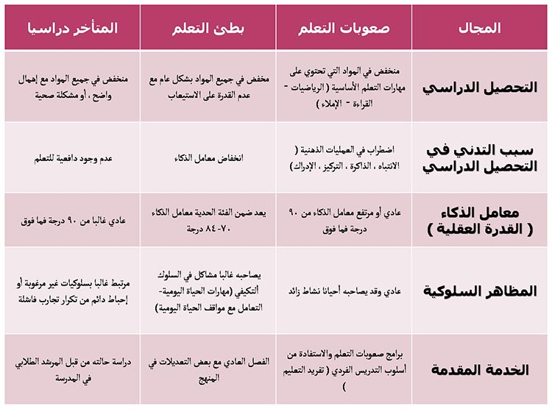

Slide 3
تصنيف وأنماط صعوبات التعلم
يصنف المتخصصون في مجال صعوبات التعلم هذه الأخيرة إلى مجموعتين رئيسيتين :
1- صعوبات التعلم النمائية Developmental Learning Disabilities
تتعلق هذه الصعوبات بالوظائف الدماغية، وبالعمليات العقلية والمعرفية التي يحتاجها الطفل في تحصيله الأكاديمي، وقد يكون السبب في حدوثها هو اضطرابات وظيفية تخص الجهاز العصبي المركزي، و تؤثر هذه الصعوبات على العمليات ما قبل الأكاديمية، مثل الانتباه والإدراك و الذاكرة والتفكير و اللغة، والتي يعتمد عليها التحصيل الأكاديمي، وتشكل أهم الأسس التي يقوم عليها النشاط العقلي المعرفي للفرد.
2- صعوبات التعلم الأكاديمية Academic Learning Disabilities
ويقصد بها صعوبات الأداء المدرسي المعرفي الأكاديمي، والتي تتمثل في القراءة و الكتابة والتهجئة و التعبير الكتابي و الحساب، وترتبط هذه الصعوبات إلى حد كبير بصعوبات التعلم النمائية.

Slide 5
فيما يلي جرد لأهم صعوبات التعلم الأكاديمية، و نبدة عن كل منها ، على أن نخصص مقالات منفردة تتناول كل صعوبة على حدى:
أ- عسر القراءة (صعوبات القراءة)
وهو مصطلح معروف باسم “ديسلكسيا” أي عدم تمكن التلميذ من القراء، و تنقسم إلى نوعين:
صعوبات القراءة : يظهر الطلاب الذين يعانون من هذه الصعوبة قدرة منخفضة في اكتساب مهارات القراءة والكتابة، و كثيرا ما تسبب هذه الصعوبات في تجنب القراءة والكتابة ومحاولة تعلم المادة عن ظهر قلب، من أجل اخفاء صعوبات القراءة. و من مظاهر صعوبات القراءة : انعدام الدقة في القراءة و القراءة ببطء و صعوبات في فهم المقروء و صعوبة الهجاء، الكتابة العكسية للكلمات والحروف، وأحيانا حتى صعوبات لغوية في تنظيم الجمل والتمييز بين الأصوات.

Slide 6
صعوبات الفهم : نتحدث عن هذا المفهوم عندما لا يستطيع التلميذ فهم معاني الكلمات والعبارات والجمل.
ب- صعوبة الكتابة (ديسجرافيا)
يشير هذا المصطلح إلى عدم تمكن التلميذ من الكتابة، أو أنه لا يستطيع التفكير أثناء الكتابة.
ج- اضطرابات الانتباه والتركيز
تظهر الاضطرابات في الانتباه والتركيز (ADD) في صعوبة الحفاظ المستمر على الانتباه، تشتت الذهن وحساسية كبيرة للمؤثرات الخارجية. عندما تكون الاضطرابات في الانتباه والتركيز مصحوبة بالنشاط المفرط (ADHD)، يصاحب هذه الأعراض نشاط مفرط، اندفاع (تهور)، تقلب عاطفي وصعوبة في تأجيل الاكتفاء (إشباع الرغبات).

Slide 7
د- صعوبة الحساب (ديسكالكيولا)
تؤثر على القدرة على اكتساب المهارات الحسابية، و يتميز الطلاب الذين يعانون من هذه الصعوبة بقصور في فهم العلاقة بين الأرقام، صعوبات في الإدراك البصري أو السمعي للأرقام، كما يعانون أيضا من صعوبة في إجراء العمليات الحسابية وغيرها.
ت- صعوبة الحركة (ديسبراكسيا)
يعبر هذا المصطلح عن اضطارب التكامل الحسي وتشمل مشاكل «الاتزان – التوافق بين أداء اليد والنظر»، أي عدم تمكن التلميذ من تنسيق و التحكم في الحركات البسيطة مثل الكتابة والتقطيع، أو الحركات الأكثر تعقيدا مثل الجري والقفز.

Slide 8
